Slide 1
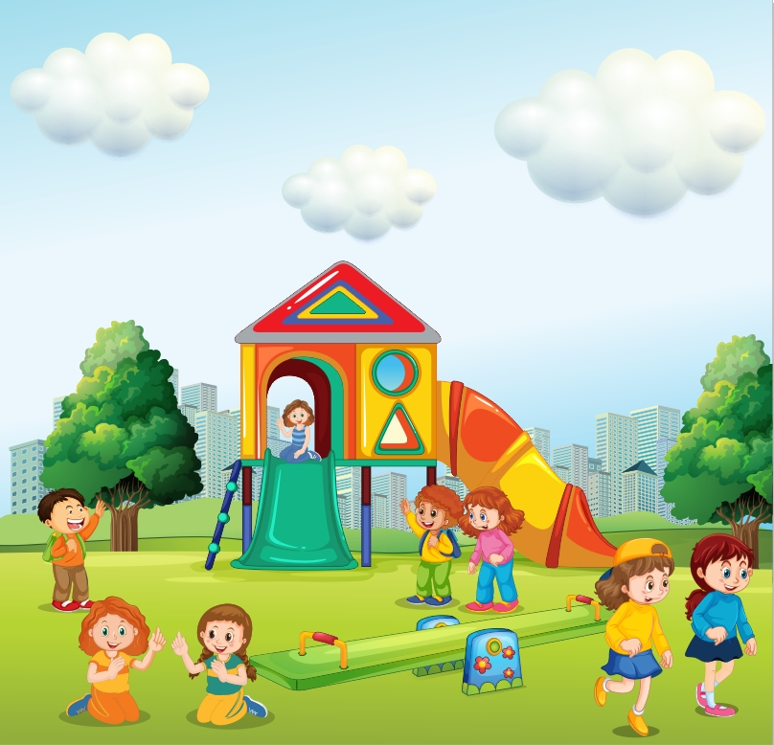
TRƯỜNG MẦM NON PHẠM NGŨ LÃO QUẬN 1
MỘT SỐ HOẠT ĐỘNG ĐÁNG YÊU CỦA TRẺ NHỮNG NGÀY ĐẦU TIÊN TRỞ LẠI TRƯỜNG ngày: 14-02-2022

Slide 2
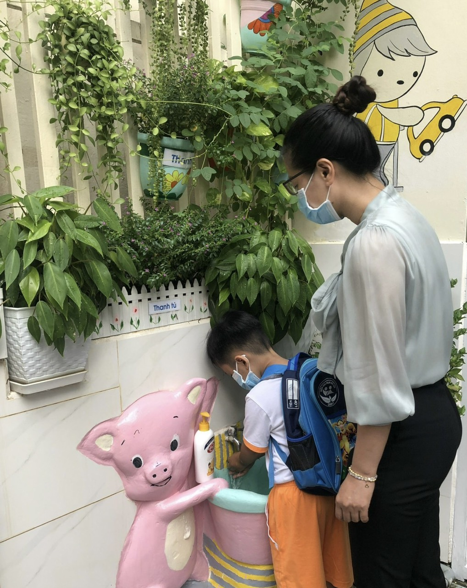
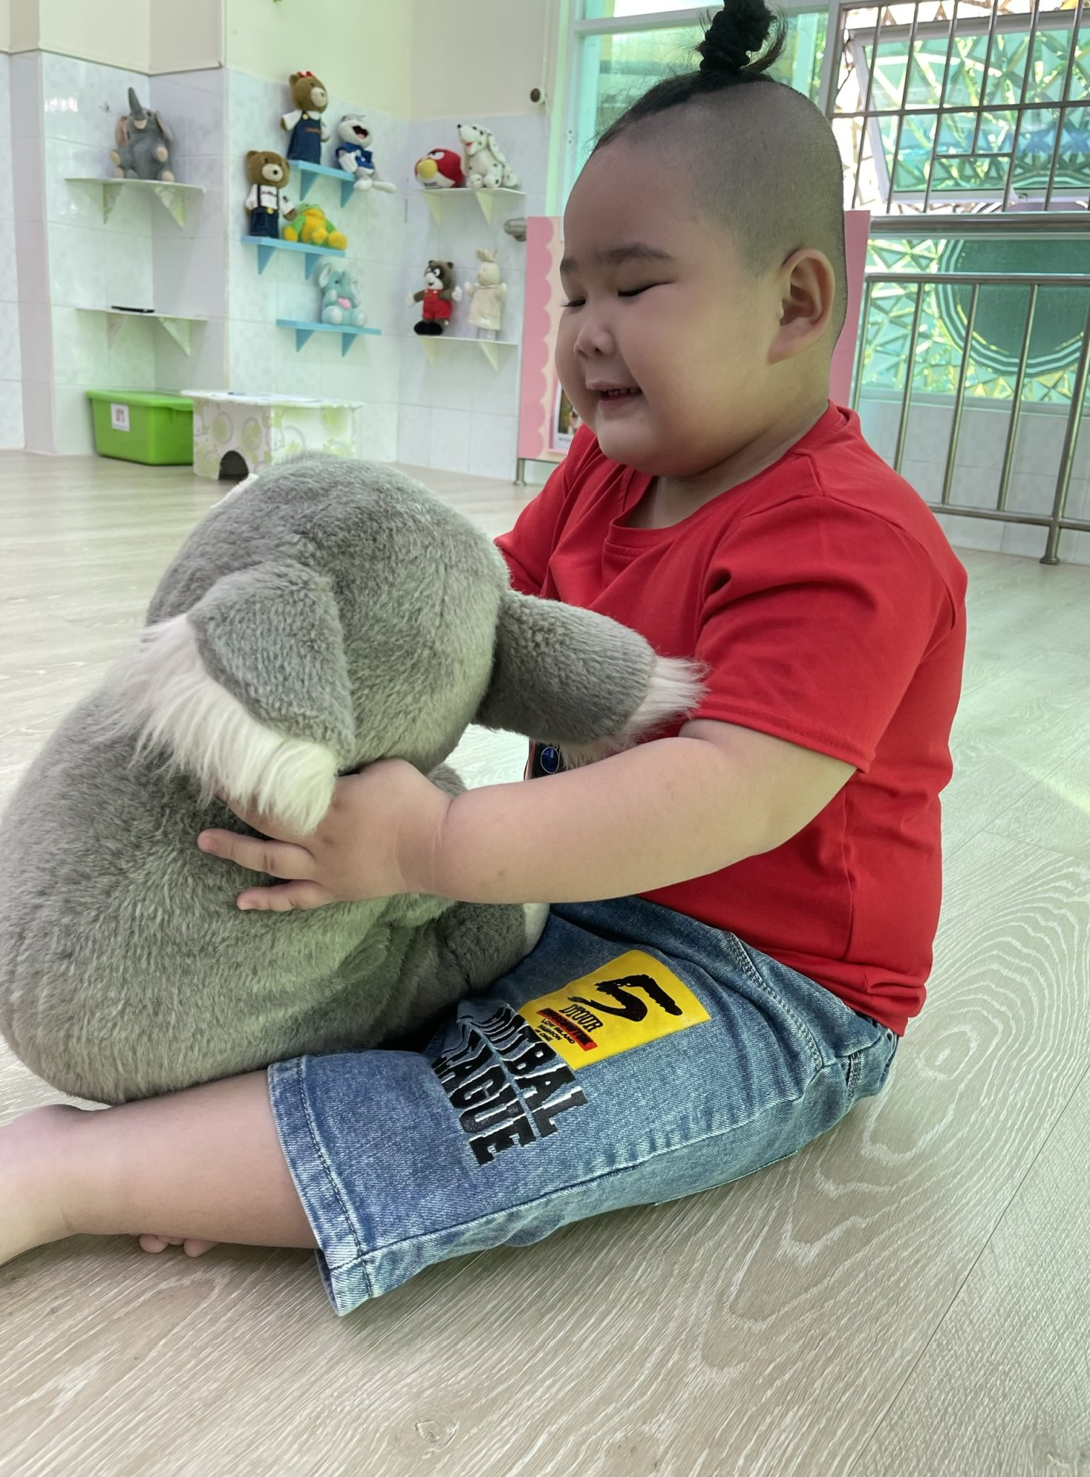

Slide 3
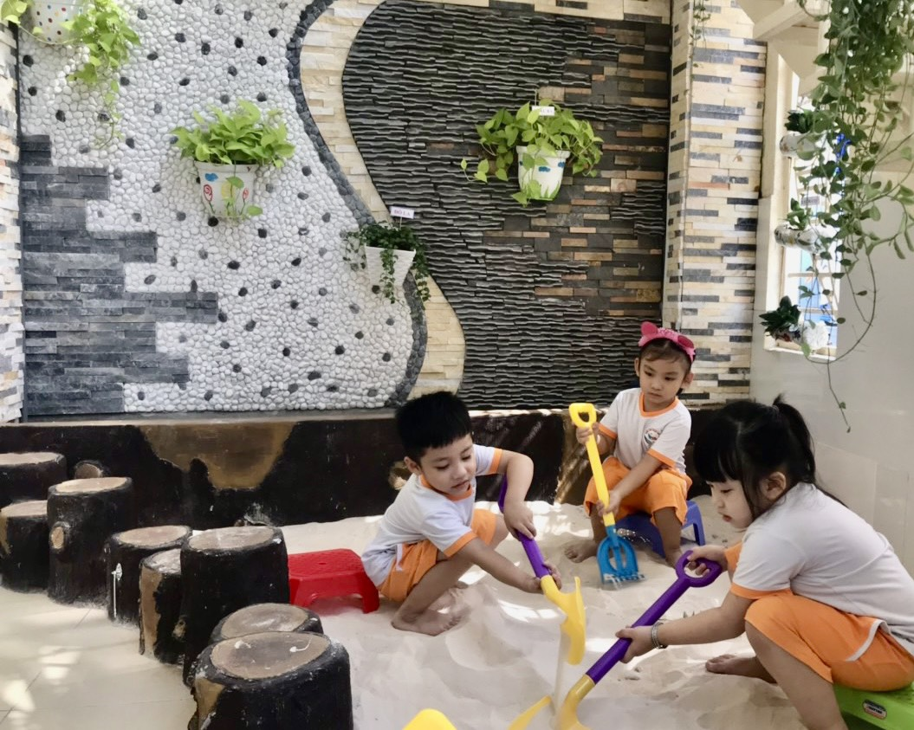
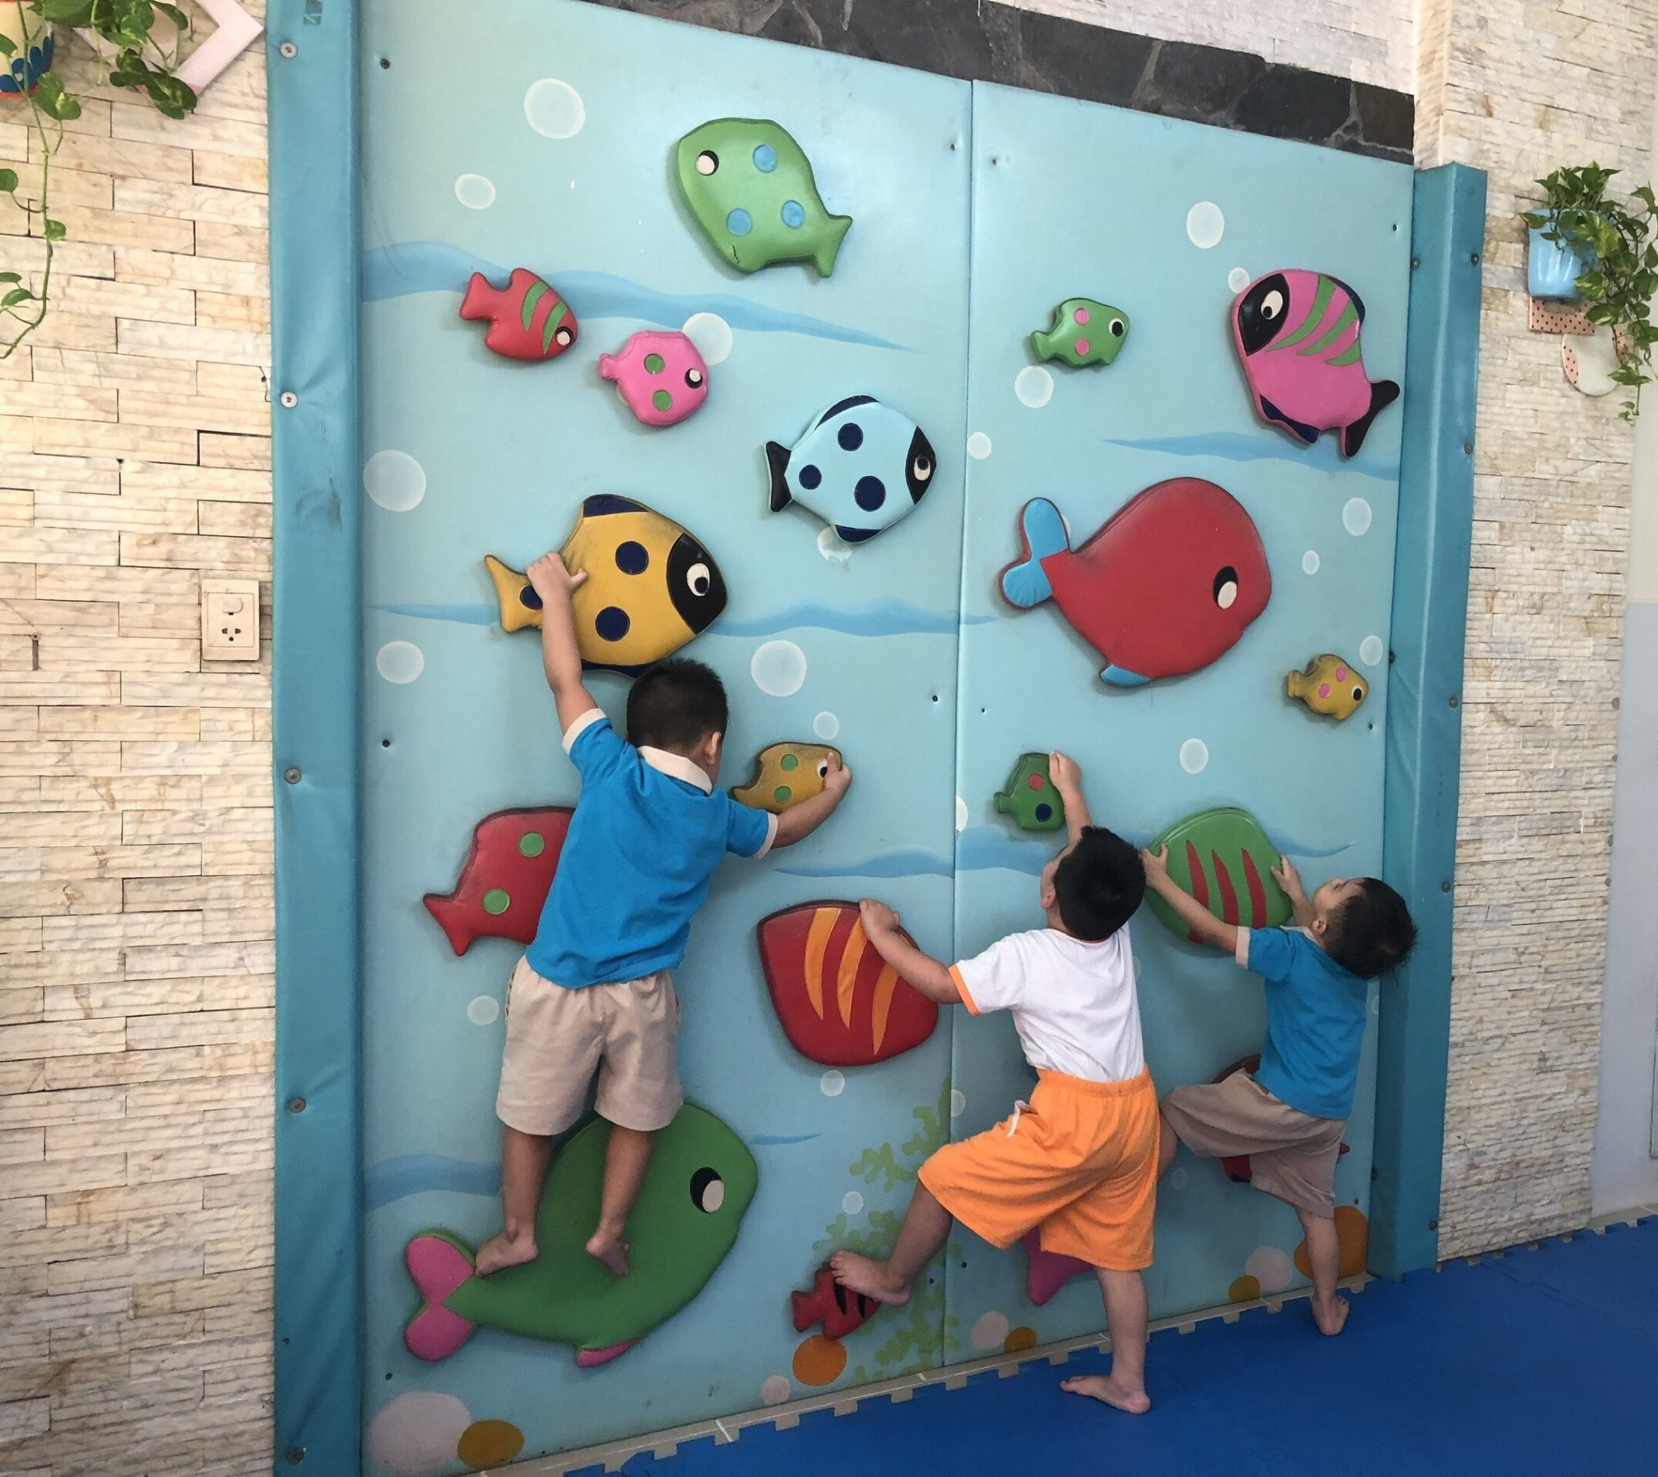

Slide 4
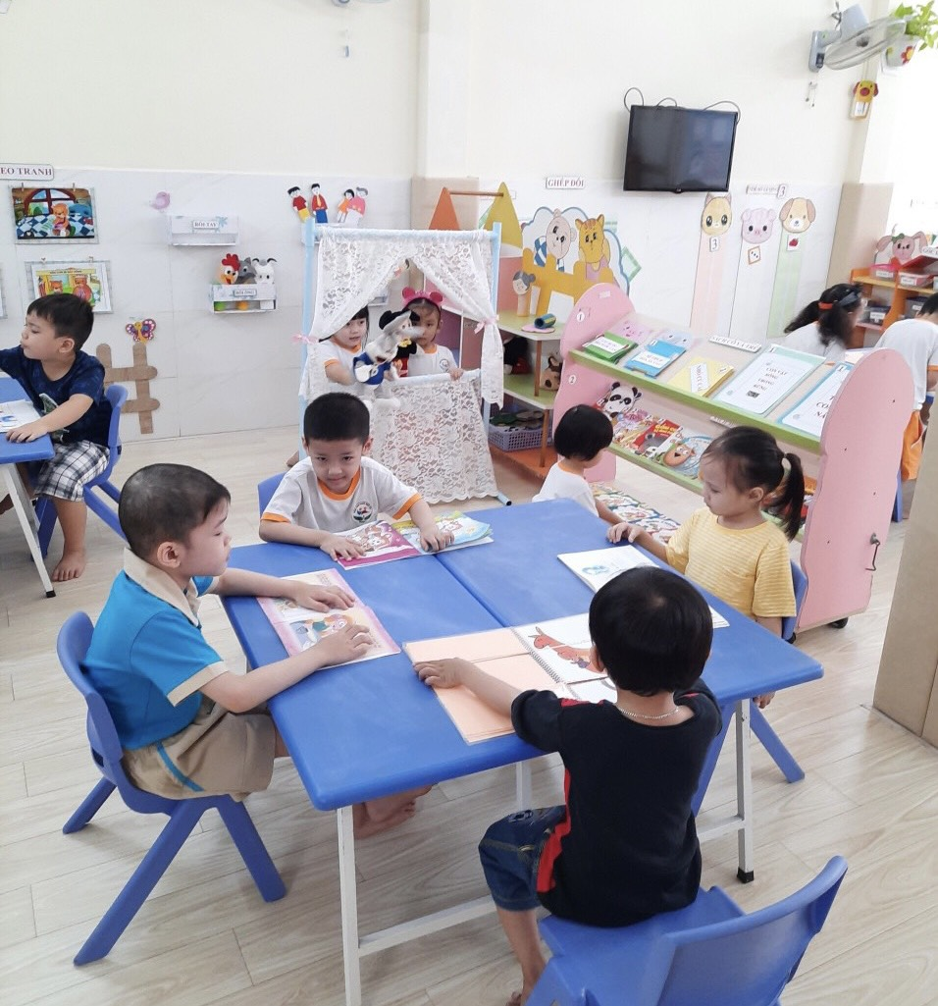
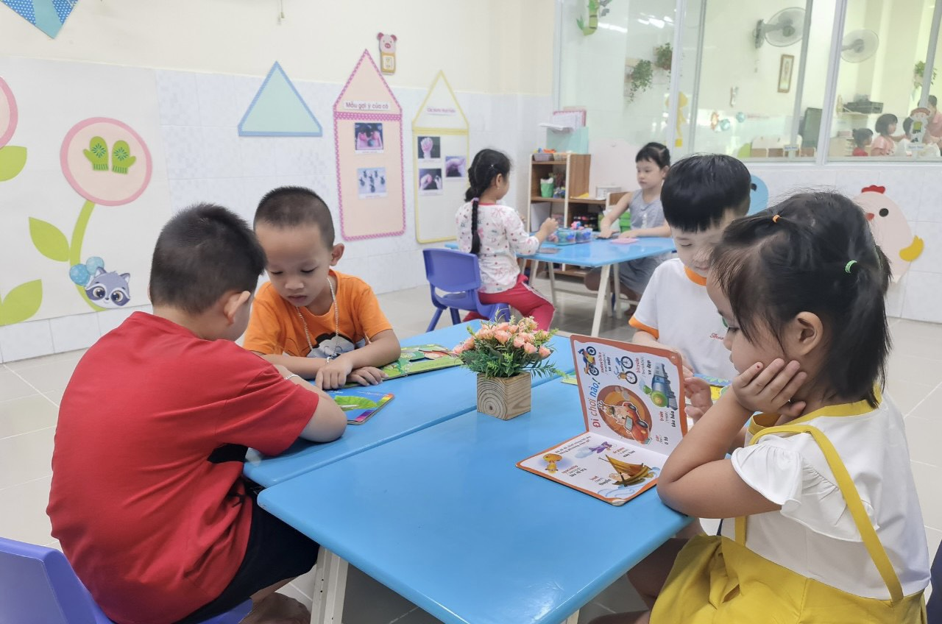

Slide 5
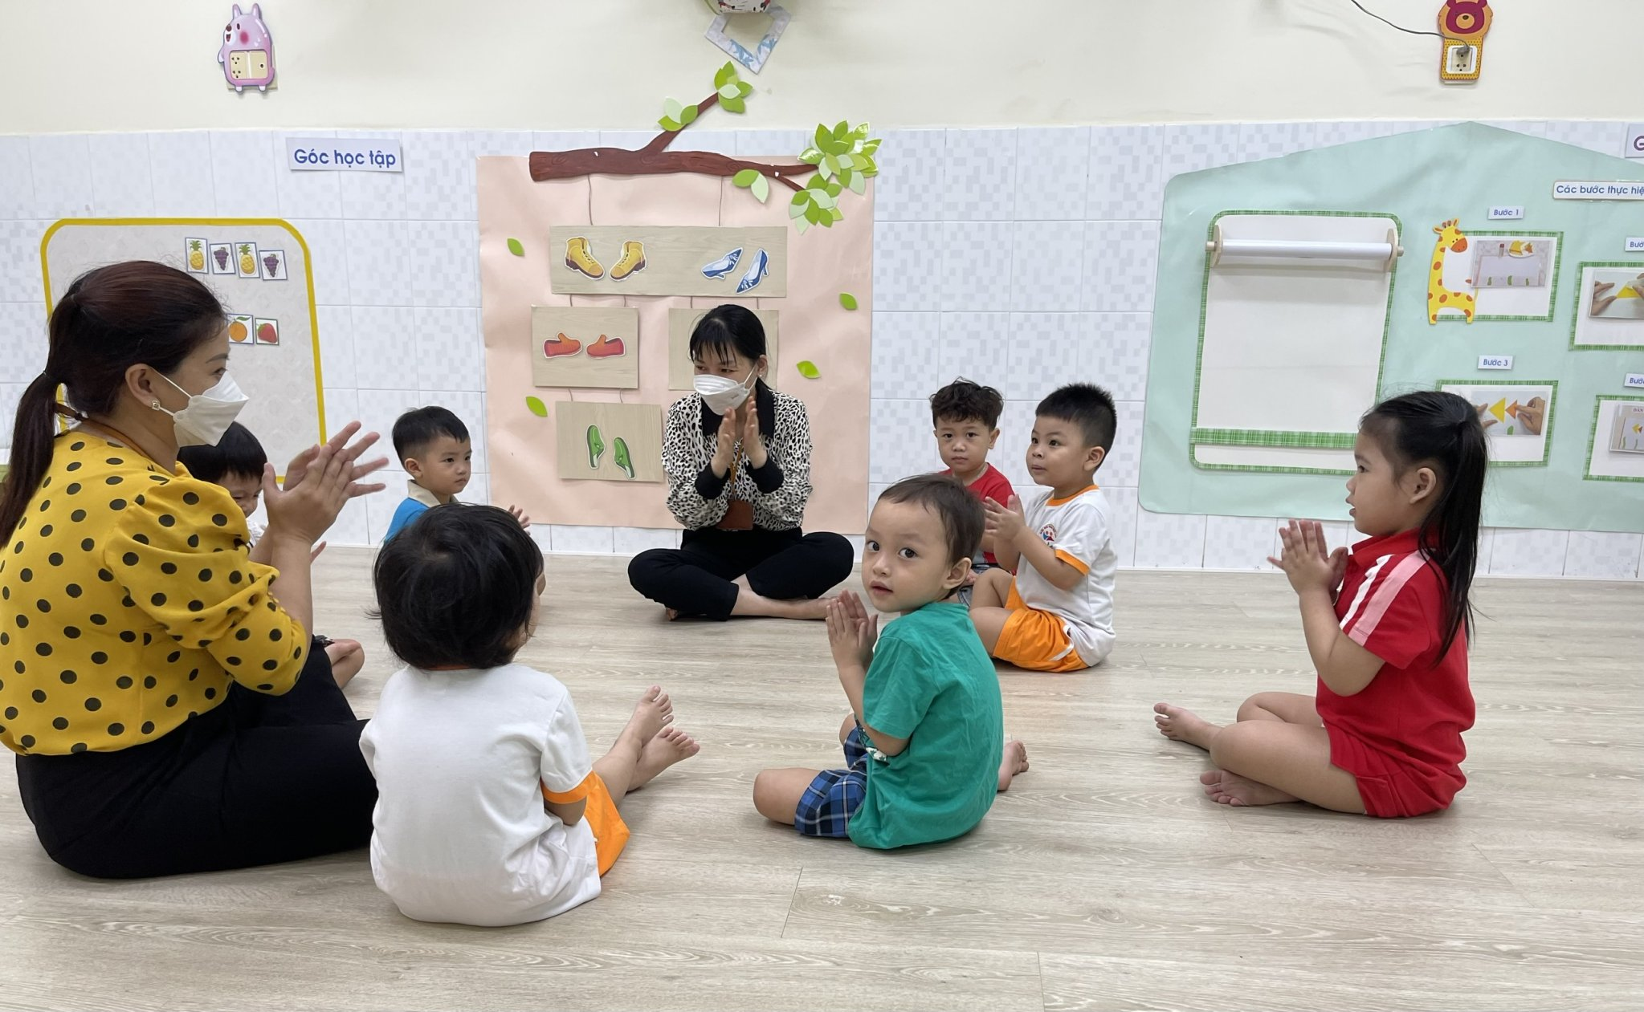
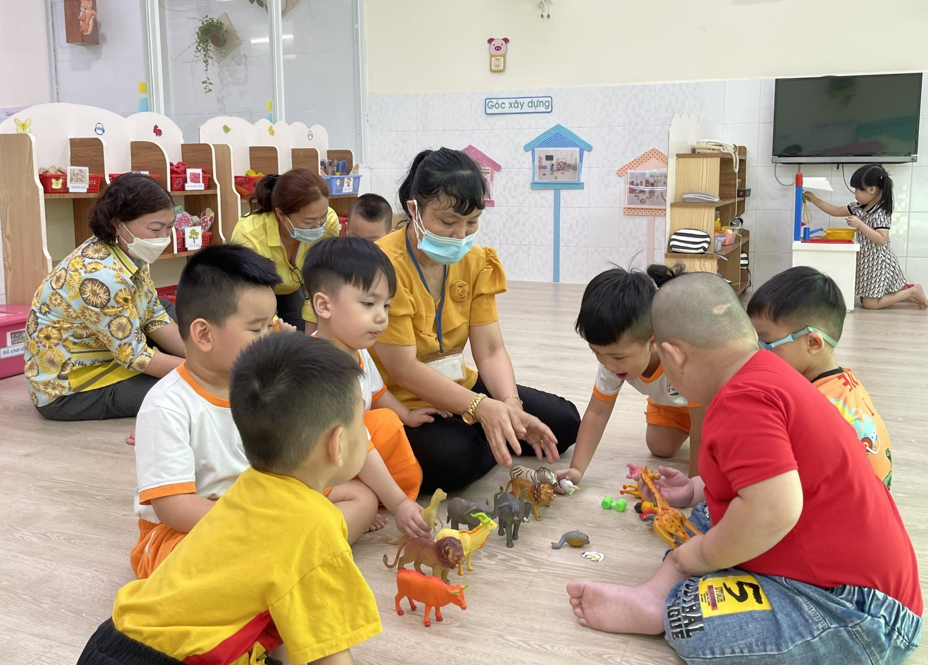

Slide 6
